Slide 1
المجال :الحركات الصغرى الهدف :يقلب الصفحات واحدة تلو الأخرى – كلا اليدان تتعاونان ، يد تثبت الكتاب والأخرى تقلب الصفحات ، صفحات سميكة أو عادية
مقدم الهدف: نوره الخليفي

Slide 2
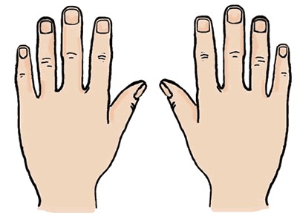
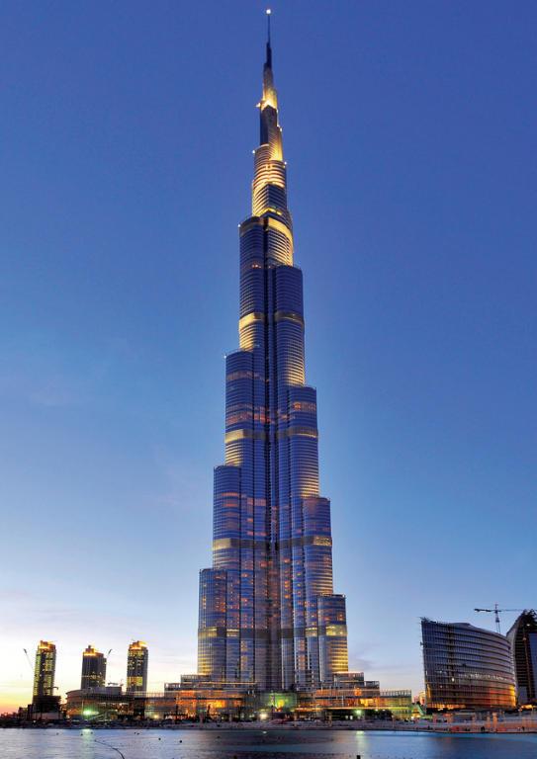
المراجعة:أ/ عفاف الكربي | الإعداد : نورة الخليفي | يقلب الصفحات واحدة تلو الأخرى رقم الهدف :(436) | الهدف
الفئة العمرية: 5 -6 | مستوى الشدة: بسيطة | فئة الإعاقة : الاعاقة الذهنية | بيانات الهدف
قصة برج خليفه؟ وقف حمد أمام برج خليفه متسائل عن هذا البرج الكبير وكيف تم بنائه من قبل الانسان. قالت هند هذا البرج الكبير تم تصميمة وبنائه من قبل الانسان فقد خلق الله لأنسان القدرة العقلية والجسدية لتحمل وبناء برج خليفة. بقدرة الانسان العقلية استطاع ان يصمم هذا البرج وبقدرة الانسان الجسدية استطاع ان يشيد هذا البرج. هل تعلم يا حمد أن إصرار ويد الانسان القوية كانت السبب في بناء برج خليفة. |  |  | كتاب الطالب
التعرف على اليد و الإشارة على يد المعلمة

Slide 3
أن يقلب الصفحات واحدة تلو الأخرى. | الهدف
انشطه مهارية | المكونات
الأنشطه الصفية الهدف :- البحث عن القطه في القصه: هذا الهدف يعتمد على العضلات الدقيقة لطلاب يفضل مناقشة الهدف مع الاخصائي الوظيفي اذا كان الطالب يعاني من مشاكل في العضلات اليد. اولاً نشاط تحفزى : قبل البدء تطلب المعلمة من الطالب أن يحضر لها قصه القطه او أي قصه يفضلها الطالب. الجلوس على سجادة واخذ وضعيه قراءة قصه بحيث يجلس جلسه صحيحه و يحاول مسك القصة مسكه صحيحه. يمكن الاستعانة بطالب آخر لدية هذا المهارة لكي يقلده. الهدف : تركز المعلمة على مسكه للكتاب مع تقديم المساعدة الجسدية البسيطة له.

Slide 4
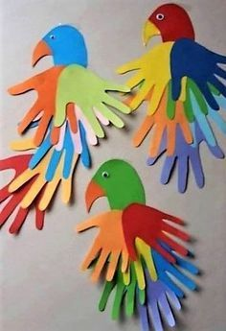
النشاط الفنى :- 1- رسم يد الطالب على ورق ملون ثم يتم قص رسمه اليد وعمل شكل بغباء كم هو موضع في الصورة. 2- رسم يد الطالب على ورق ملون ثم يتم قص رسمه اليد وعمل شكل سمكه كم هو موضع في الصورة. النشاط الرياضي طلب من الطالب أن يحمل كرة صغيره في يده اليمين وكره آخرة في اليد اليسار على الطالب ان يمشي بطريقه متوازنة مع حمل الكرة في كل اليدين وأن يضعهم في السله. النشاط الموسيقى: الطلب من الطالب اختيار قصه المفضلة. بحيث أذا كانت قصته الحيوانات او المواصلات. تقوم المعلمة بتقليد صوت القطة ويبحث الطالب عن صوره القطه في القصة. | دليل للمعلم
التدريب في المنزل على أن يقلب الصفحات كلا اليدان تتعاونان بحيث يد تثبت الكتاب والأخرى تقلب الصفحات. | الواجب المنزلي
 | تمارين الكترونية
جيد: أن يقلب صفحات الكتاب ا لسمكية والعادية واليدالأخرى ممسكة بالكتاب متوسط :ان يقلب صفحات الكتاب السميكة واليد آخر ممسكه الكتاب. ضعيف : ان يقلب صفحات الكتاب السميكة وشخص اخر ممسك بالكتاب. | التقييم
الأستمتاع بالأنشودة والاغانى الخاصة بيدي الجميلة
https://www.youtube.com/watch?v=Wj6bI96uuD8

Slide 5
يقلب الصفحات واحدة تلو الأخرى
المهارات الداعمة:
المهارات البصرية
الحركات الدقيقة
المهارات الادراكية

Slide 6
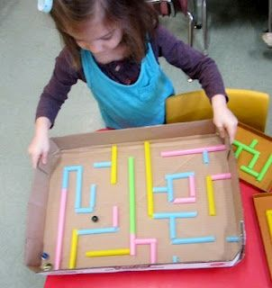
لعبه متاهات بحيث يحاول الطالب مسك الكرتون بكلتا اليدين وإدخال الكره في الهدف.

Slide 7
استخدام قصص لديها كتاب صوتي.

Slide 8
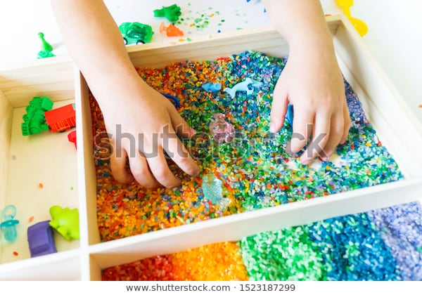
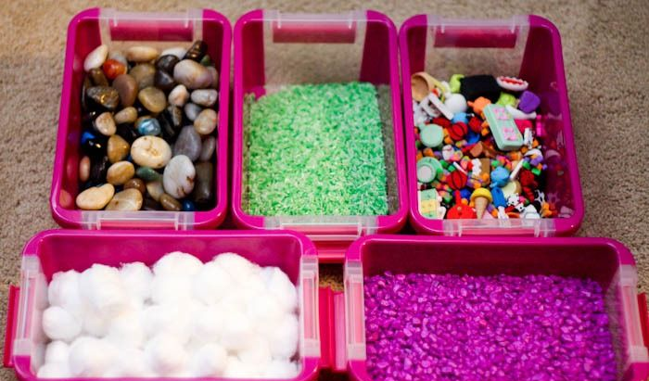
استخدام الصندوق الحسي والطلب من الطالب أن يضع يديه ويقوم بأغلاق وفتح يده بحركات متناسقة.

